Slide 1
Технічне завдання
Розробити цифровий пульсоксиметр основі наступних даних:
Платформа Arduino Micro на мікроконтролері ATmega32u4.
Цифровий давач серцевого ритму (пульсу) і насичення крові киснем (сатурації) MAX30100.
OLED – дисплей 0,96” 128×64 на контролері SSD1306.
4 кнопки.
Спроектувати цифровий пульсоксиметр засобами САПР Proteus.
Розробити алгоритм роботи цифрового пульсоксиметра.
Створити програмний модуль для роботи з давачем пульсу і кисневої сатурації MAX30100.
Створити програмний модуль для виводу інформації на OLED – дисплей 0,96” 128×64 на контролері SSD1306.
Розробити основне вбудоване програмне забезпечення цифрового пульсоксиметра згідно алгоритму його роботи.
Створити (модель) та макет цифрового пульсоксиметра.
Змоделювати роботу цифрового пульсоксиметра в Proteus ISIS.
Дослідити макет цифрового пульсоксиметра та проаналізувати отримані результати.

Slide 2
Вступ
На ринку мікроелектроніки доступними є недорогі мікроконтролери, різні давачі і відкрите програмне забезпечення для їх програмування, що дозволяє розробляти портативні і дешеві цифрові пристрої та прилади. Зокрема, таким може бути цифровий пульсоксиметр.
На сьогоднішній день у зв’язку з коронавірусною пандемією розроблення таких приладів (пульсоксиметрів) є особливо актуальним. Відомо, що коронавірус COVID - 19 може приводити до ускладнень у формі пневмонії, що розивається дуже інтенсивно. Цю пневмонію досить складно діагностувати. При поражені легень вірусом, рівень кисню в крові падає до критичного рівня. За допомогою пульсоксиметра можна визначити рівень насичення крові киснем (сатурації) в організмі людини.
Метою роботи є розроблення апаратного та програмного забезпечення цифрового пульсоксиметра на платформі Arduino Micro з МК ATmega32u4 і давачі оксиметрії та пульсу MAX30100. Цифровий пульсоксиметр повинен зчитувати з давача MAX30100 значення серцевого ритму (пульсу) і насиченості крові киснем (кисневої сатурації). Отримані значення пульсу і кисневої сатурації пристрій обробляє та виводить на двоколірний 0,96” 128×64 px OLED - дисплей на базі контролера SSD1306.
Мікроконтролери є в багатьох сучасних пристроях та приладах. Важливою особливістю мікроконтролерів є те, що їх застосування суттєво полегшує і здешевлює розроблення цифрових пристроїв. За допомогою мікроконтролера можна отримувати дані з різних давачів, управляти різними пристроями з використанням мінімальної кількості додаткових вузлів.

Slide 3
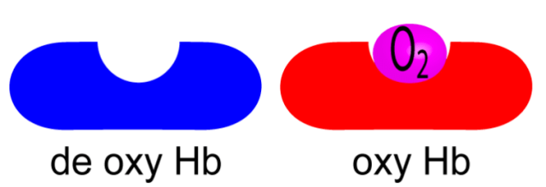
Пульсоксиметрія та засоби вимірювання кисневої сатурації
Пульсоксиметрія – це тест, який використовується для вимірювання рівня кисню в крові, тобто насичення крові киснем (сатурації). Це легкий, безболісний метод вимірювання, що показує наскільки добре кисень надходить до найбільш віддалених від серця частин тіла людини, таких як руки і ноги.
Пульсоксиметр вимірює кисневу сатурацію (насиченість крові киснем). Перш ніж розглянемо принцип дії пульсоксиметра, потрібно зрозуміти, що означає киснева сатурація (насичення крові киснем). Спочатку, кисень потрапляє в легені, а потім передається у кров. Кров переносить кисень до різних органів нашого тіла. Основний спосіб перенесення кисню в нашій крові є за допомогою гемоглобіну.
Гемоглобін – це насичений залізом білок, що утворюється на ранньому етапі формування червоних тілець крові (еритроцитів). Функція гемоглобіну – насичувати тканини організму киснем, забираючи при цьому з них вуглекислий газ і повертаючи його в легені. При зменшенні гемоглобіну тканини і органи відчувають кисневе голодання.
Безкисневий гемоглобін називають дезоксигенованим гемоглобіном (дезоксигемоглобін Hb (de oxy Hb)). Гемоглобін з’єднаний з киснем називають оксигенованим гемоглобіном (оксигемоглобін HbO2 (oxy Hb)).

Slide 4
Вибір електронних компонент для проектування цифрового пульсоксиметра
Для проектування апаратної частини цифрового пульсоксимтера було вибрано наступні електронні компоненти:
Платформа Arduino Micro на мікроконтролері ATmega32u4.
Цифровий давач серцевого ритму (пульсу) і насичення крові киснем (сатурації) MAX30100.
OLED – дисплей 0,96” 128×64 на контролері SSD1306.
4 двохконтактні кнопки на 4 виводи

Slide 5
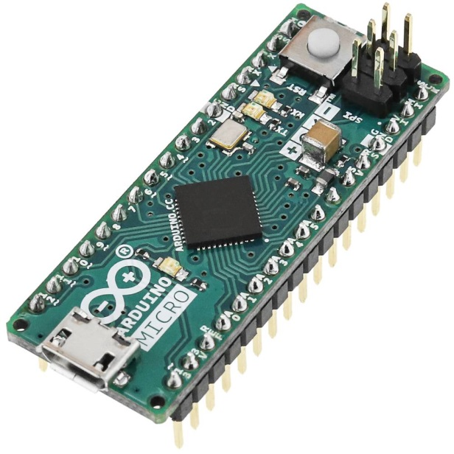
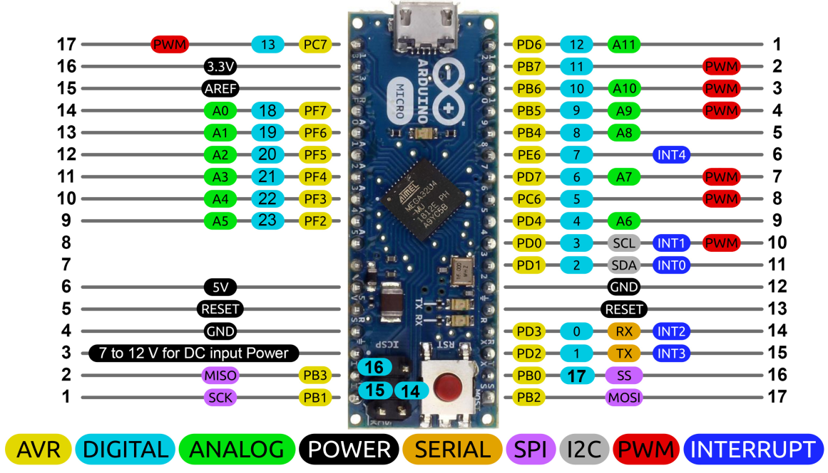
Апаратна платформа Arduino Micro з МК AVR ATmega32u4
Arduino Micro - це пристрій на мікроконтролері ATmega32u4, який розроблено спільно з компанією Adafruit. Він включає все необхідне для зручної роботи з мікроконтролером: 20 цифрових входів/виходів (з них 7 можуть використовуватися в якості ШІМ (PWM) - виходів, 12 - як аналогові входи), кварцовий резонатор на 16 МГц, роз’єм microUSB, роз’єм ICSP для внутрішньо-схемного програмування і кнопка скидання.
На рисунку зображено плату Arduino Micro та доступні сигнали мікроконтролера ATmega32u4 на роз’ємах.

Slide 6
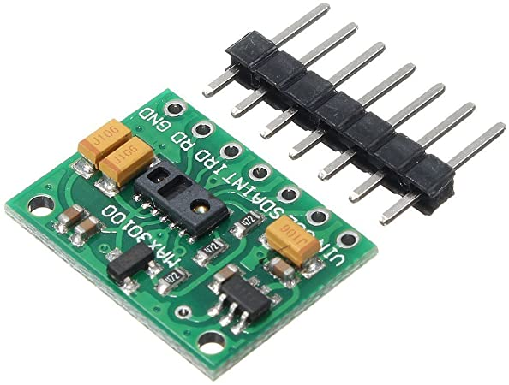
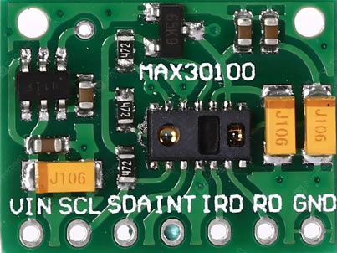
Цифровий давач кисневої сатурації і пульсу MAX30100
MAX30100 – це інтегральний давач оксиметрії та пульсу. Давач MAX30100 має два світлодіоди, фотодетектор (фотоприймач), аналоговий вхід з низьким рівнем шуму для детектування оксиметричних сигналів і частоти пульсу. MAX30100 може живитися напругою 1,8 і 3,3 В, має енергозберігаючий режим живлення.
Блок- діаграма давача MAX30100

Slide 7
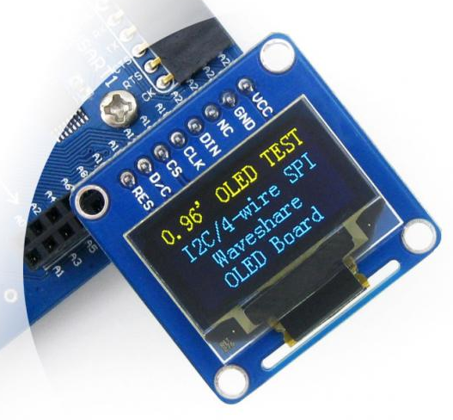
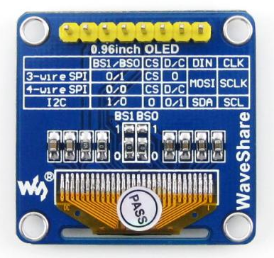
OLED – дисплейний модуль 128×64 на контролері SSD1306
OLED дисплейний модуль з SSD1306 драйвером має 7 виводів: GND, VDD, SCK, SDA, RES, DC і CS. Інтерфейс використовує протокол SPI. Дисплей є гібридним монохромним (дві кольорові смуги). Верхня смуга 128×16 жовтих пікселів і нижня смуга 128×48 білувато-блакитних пікселів.
Технічні характеристики OLED – дисплейного модуля:
Драйвер дисплею: SSD1306;
Інтерфейс: 3-провідний SPI, 4-провідний SPI, I2C;
Робоча напруга: 3,3 В;
Напруга інтерфейсів: 3,3 В;
Роздільна здатність: 128×64;
Розмір дисплею: 0,96” (дюйма);
Кольори: жовтий і синій;
Кут огляду: > 160°;
Розміри: 33 мм × 33,50 мм.

Slide 8
Загальна структура цифрового пульсоксиметра

Slide 9
Модель цифрового пульсоксиметра на платформі Arduino Nano в САПР Proteus

Slide 10
Модель цифрового пульсоксиметра на платформі Arduino Uno в САПР Proteus

Slide 11
Алгоритм роботи цифрового пульсоксиметра

Slide 12
Алгоритм визначення пульсу і сатурації. Функція обчислення averageValuesCalculation(int beat_value, int SpO2_value)

Slide 13
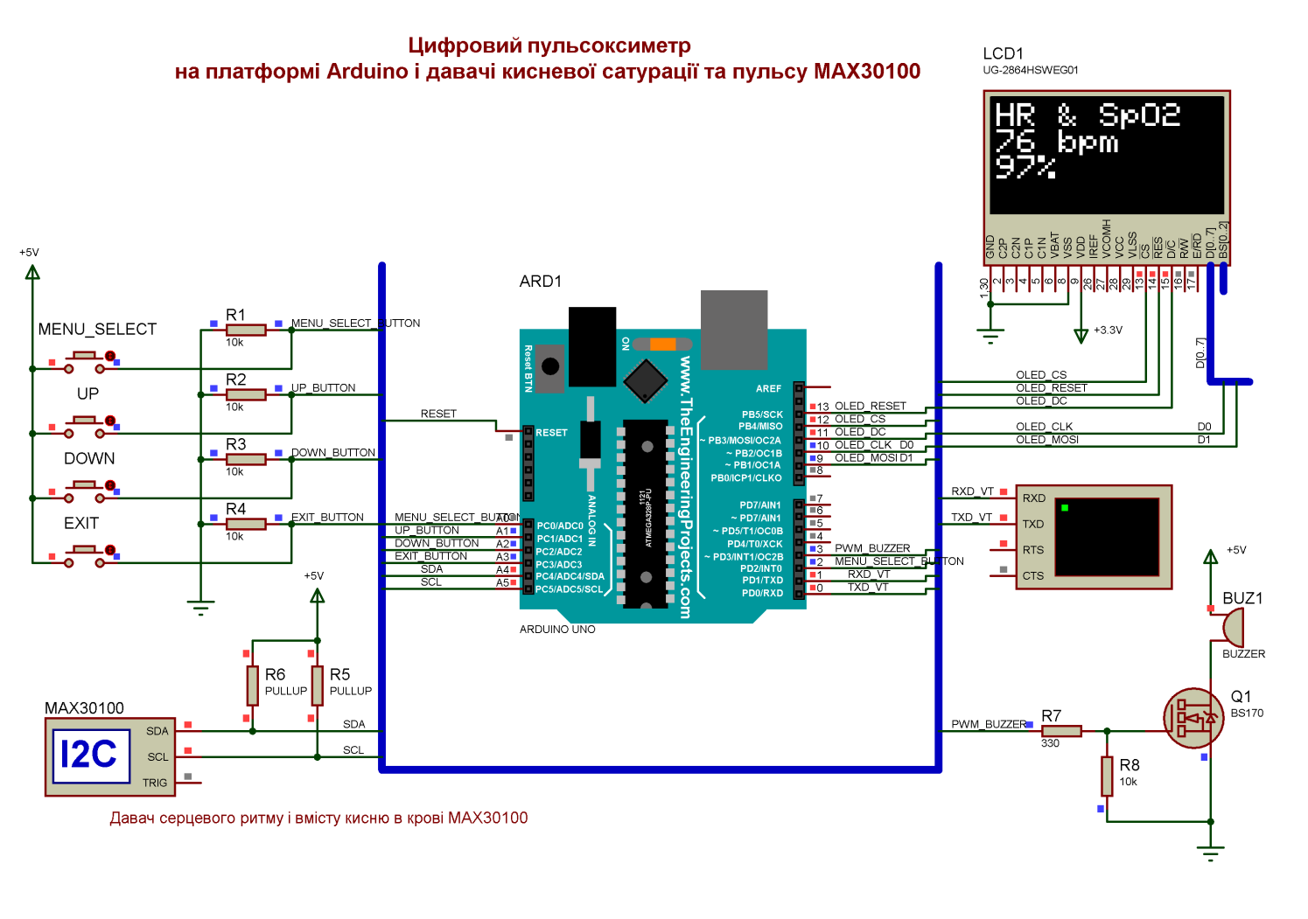
Моделювання роботи цифрового пульсоксиметра в Proteus ISIS

Slide 14
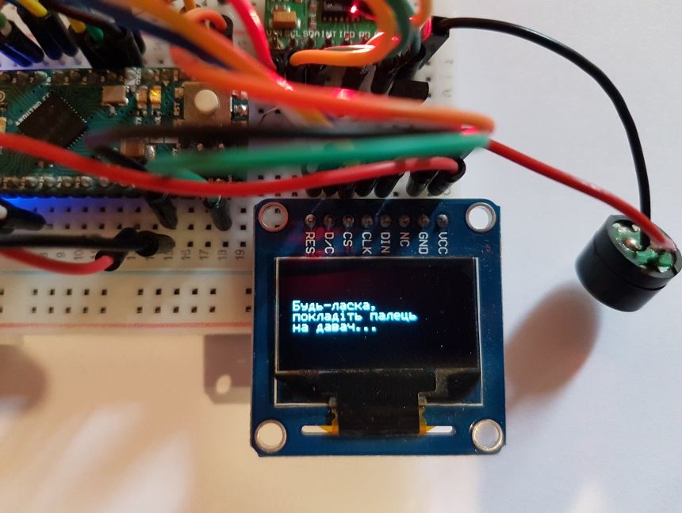
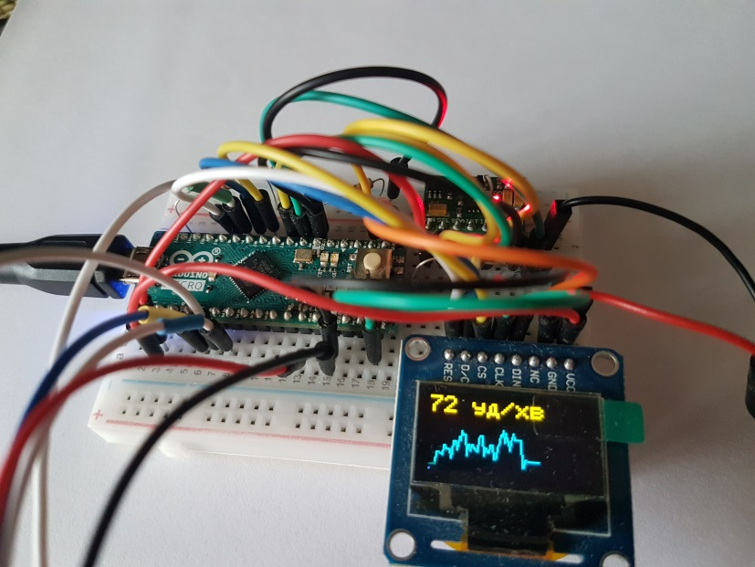
Дослідження макету цифрового пульсоксиметра

Slide 15
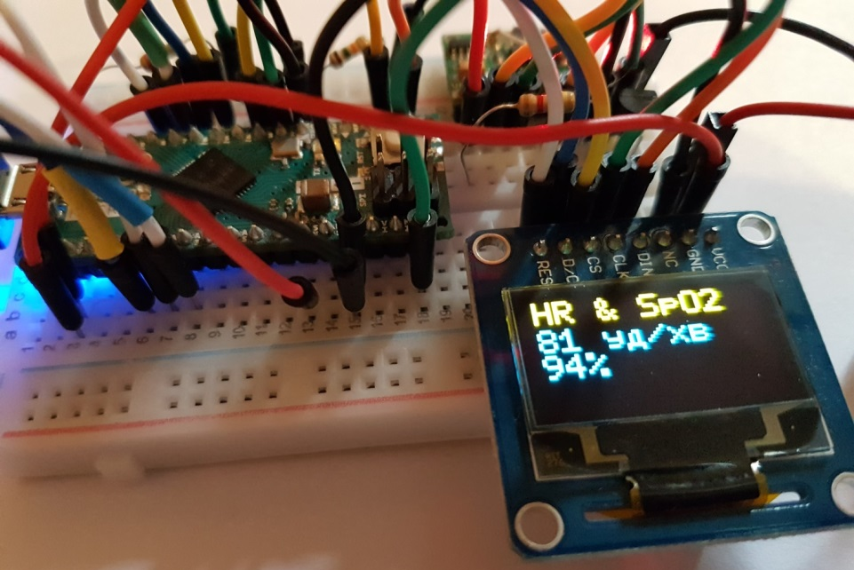
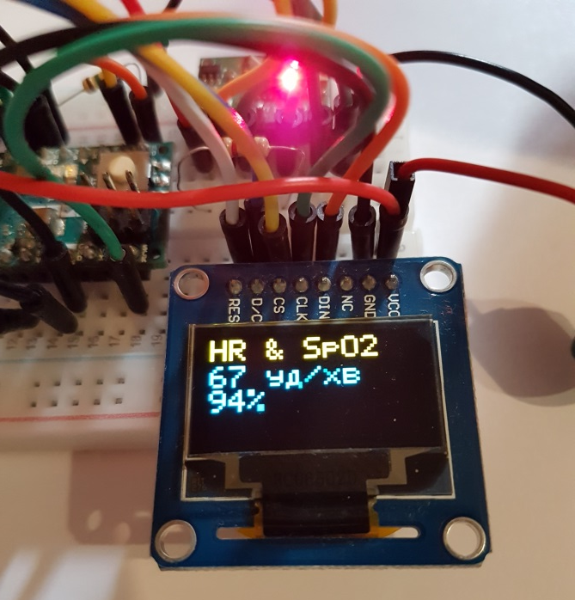
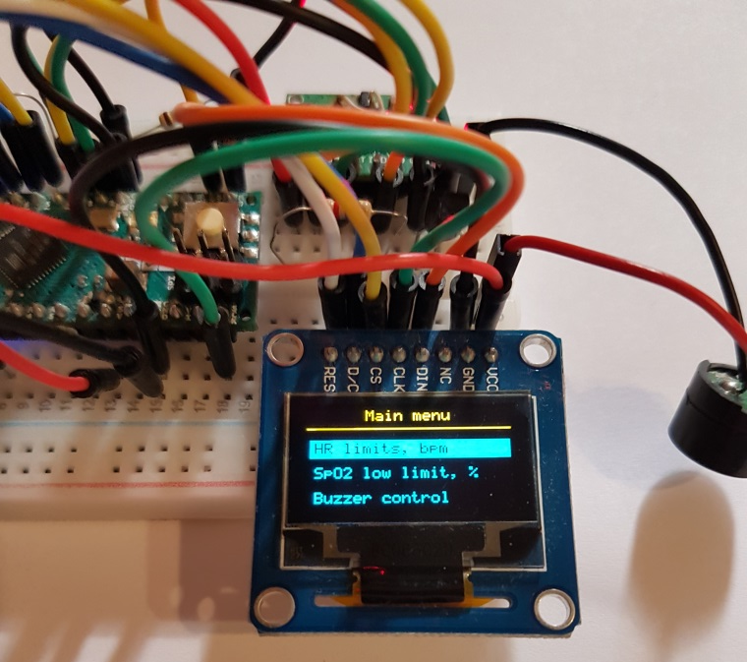
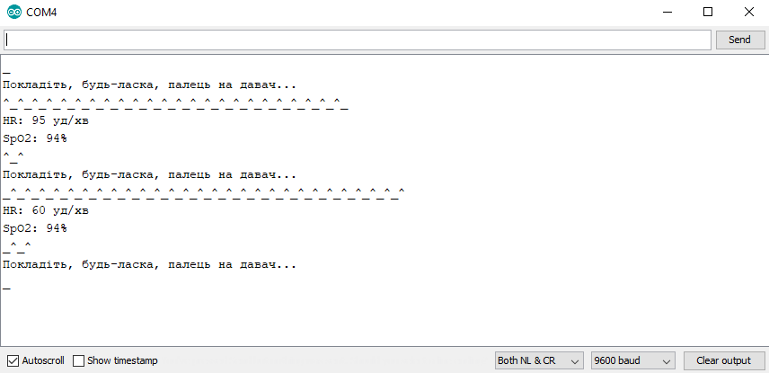
Дослідження макету цифрового пульсоксиметра

